Slide 1

Kronik Hastalıklar ve Yaşlı Sağlığı
Dairesi Başkanlığı

Slide 2

EĞİTİMİN AMACI
LOREM İPSUM
Hipertansiyonun tanımı, görülme sıklığı, belirtileri, risk faktörlerinin önemi, tedavisi, izlemi ve tansiyon ölçümü hakkında toplumu bilgilendirerek farkındalık oluşturmaktır.

Slide 3
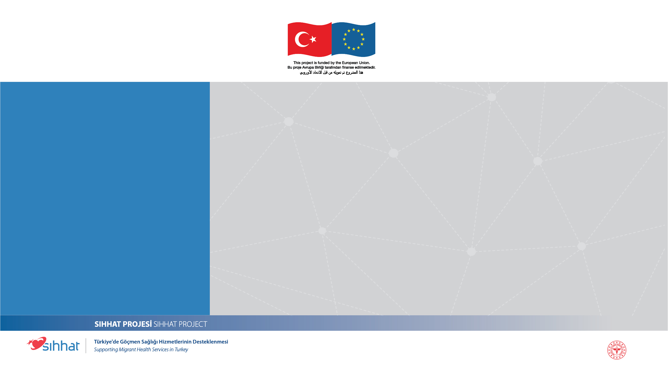


ÖĞRENİM HEDEFLERİ
Hipertansiyonun tanımını açıklayabilmeli
Hipertansiyonun belirtilerini sayabilmeli
Risk faktörlerinin önemini açıklayabilmeli
Hipertansiyonda tedaviye uyumun önemini kavrayabilmeli
Hipertansiyonda tansiyon izleminin önemini kavrayabilmeli
Tansiyon ölçümünde dikkat edilecek noktaları kavrayabilmeli

Slide 4
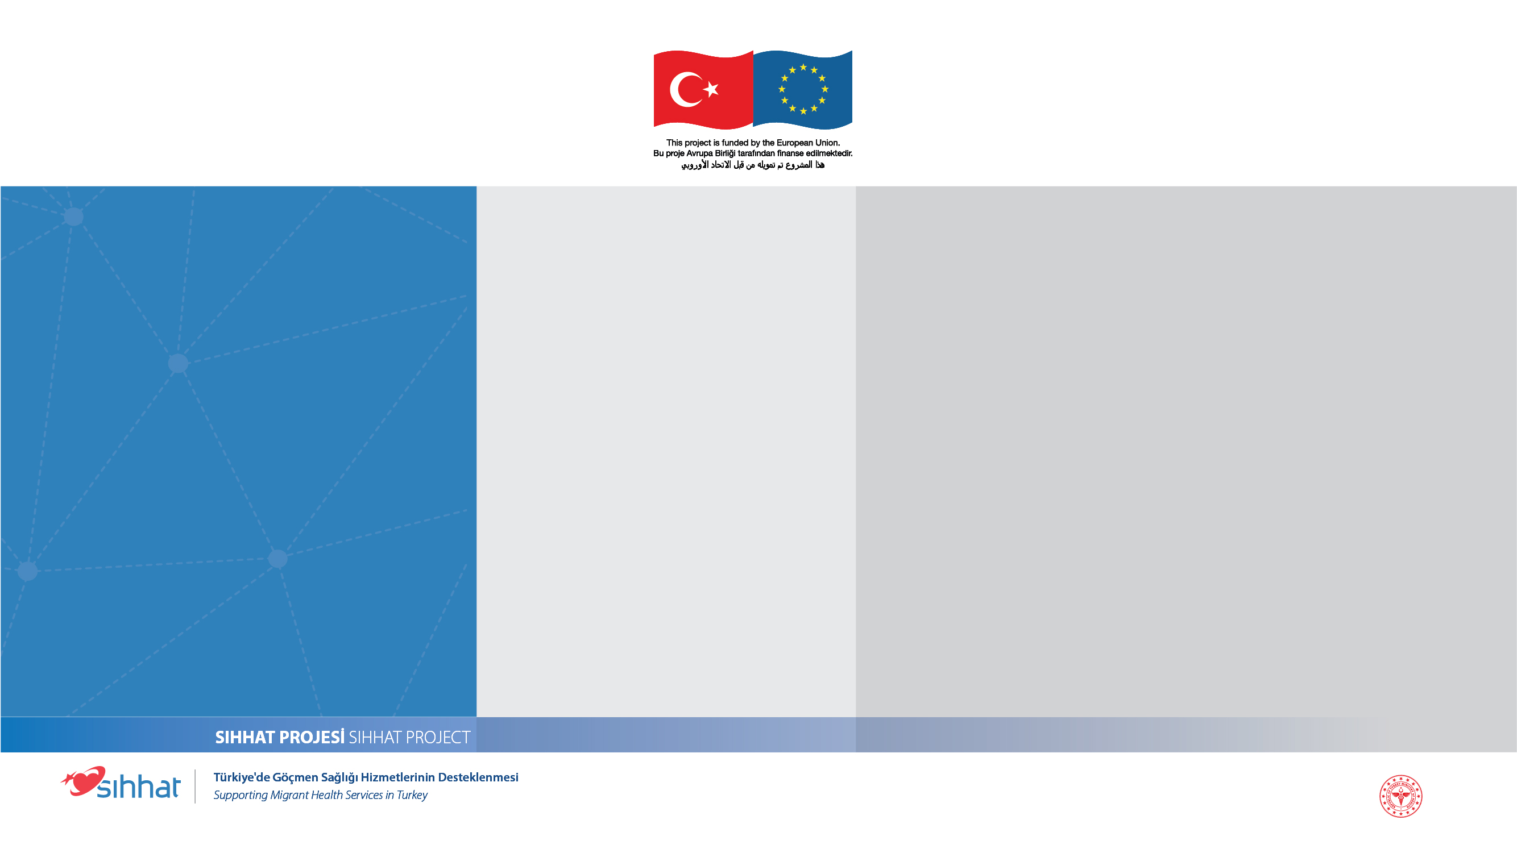
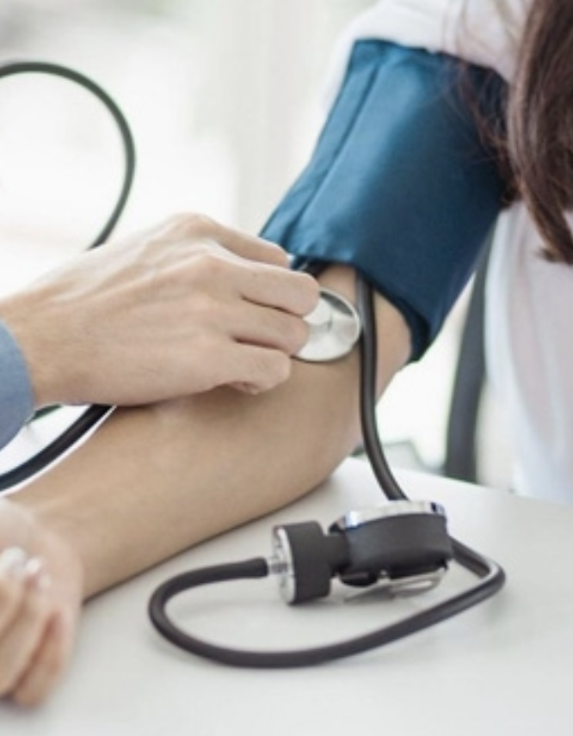
Hipertansiyon (yüksek tansiyon) kan dolaşımı için damarlarımızda gerekli olan kan basıncının normalden fazla olmasıdır.
HİPERTANSİYON (YÜKSEK TANSİYON) NEDİR?

Slide 5

TANSİYON DEĞERİ KAÇ OLMALI?
Büyük tansiyon değeri 140 mmHg ve üstü, küçük tansiyon değeri 90 mmHg ve üstü ise hipertansiyon (yüksek tansiyon) olarak tanımlanmaktadır.

Slide 6

TANSİYON DEĞERİ KAÇ OLMALI?
140/90 mmHg ve üstü kan basıncınız varsa sağlık kuruluşuna gidiniz.

Slide 7
HİPERTANSİYONUN GÖRÜLME SIKLIĞI
Ülkemizde yetişkin her üç kişiden biri hipertansiyon hastasıdır.
Hipertansiyonun giderek daha yüksek oranlarda görülmesinin nedeni bireylerin yaşam süresinin uzaması, obezitenin artması ve sağlıklı yaşam tarzı önerilerine uyulmamasıdır.

Slide 8
HİPERTANSİYONUN KONTROL ALTINDA OLMA DURUMU
Ülkemizde 18 yaş ve üzerindeki her 4 kişiden birinin tansiyonu kontrol altındadır.
Hipertansiyon sıklığı yüksek olmakla birlikte yıllar içinde farkındalığın artabileceği ve bunanla birlikte kan basıncı kontrolünün iyileşebileceğini söylemek mümkündür.

Slide 9

YÜKSEK TANSİYON KONTROL ALTINA ALINMAZSA
Kalp krizi,
Kalp yetmezliği,
Damarlarda anevrizma (balonlaşma) oluşumu,
İnme,
Böbrek yetmezliği,
Körlük,
Bilinç bozukluklarına neden olabilir.

Slide 10

HİPERTANSİYONUN BELİRTİLERİ
Baş dönmesi
Baş ağrısı
Kalp ağrısı
Kulak çınlaması
Nefes darlığı
Çift veya bulanık görme
Burun kanamaları
Düzensiz kalp atışlarıdır.
Çoğu kişide ise hiçbir belirti olmayabilir.

Slide 11
HİPERTANSİYON RİSK FAKTÖRLERİ
Kişinin kendisinde ve ailesinde; hipertansiyon ve kalp hastalığı, kolesterol, trigliserit yüksekliği, şeker hastalığı öyküsü olması,
Kötü beslenme alışkanlığı

Slide 12
HİPERTANSİYON RİSK FAKTÖRLERİ
Aşırı tuz tüketimi,
Tütün ve tütün ürünü kullanımı,
Alkol kullanımı,
Obezite (fazla kilolu olma),
Fizik aktivite azlığı,
Düşük doğum ağırlığı.

Slide 13
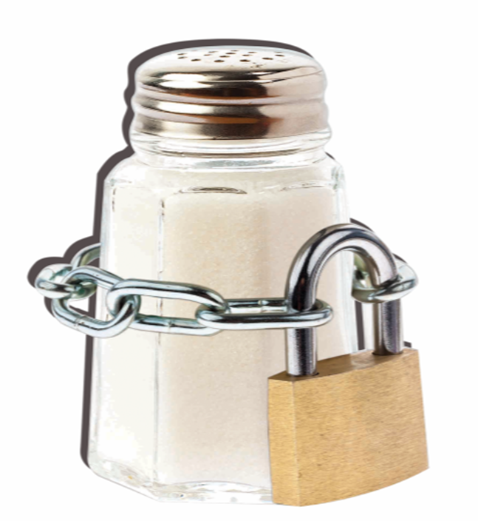
HİPERTANSİYON RİSK FAKTÖRLERİ
Tuz Tüketimi
Türk toplumunda tuz tüketimi oldukça fazladır.
Dünya Sağlık Örgütü günde 5 gram tuz tüketimi önermektedir (bir çay kaşığı dolusu tuz).

Slide 14

TUZU NEREDEN ALIYORUZ?
Ülkemizde yapılan günlük tuz tüketimi 14,8 gram’dır;
Yediğimiz tuzun yarısını yemek tuzundan,
Üçte birini ekmek tuzundan,
Onda birini de sofrada yemeğe eklenen tuzdan alıyoruz.

Slide 15
FAZLA TUZ TÜKETİMİ
Aşırı tuz tüketiminin en olumsuz sonucu tansiyonu yükseltmesidir.
Diyet tuz veya daha sağlıklı olarak tanıtılan tuz çeşitlerinin farklı olmadığı ve fazla tüketildiğinde kan basıncını yükselteceği bilinmelidir.

Slide 16
TUZ TÜKETİMİNİ AZALTMAK ELİNİZDE!
Taze ve tuz eklenmemiş besinler tercih edilmeli,
Sofraya tuzluk konulmamalı,
Yemeklerin tadına bakmadan tuz eklenmemeli,
Tuz içeriği yüksek olan salamura besinleri (zeytin, peynir, turşu gibi) ve konserve besinleri daha az tüketilmeli, tuzlu iseler suda bekletilmeli

Slide 17
TUZ TÜKETİMİNİ AZALTMAK ELİNİZDE!
Ev dışında yemek yeniyorsa az tuzlu besinleri tercih edilmeli,
Satın alınan hazır besinlerin etiketleri mutlaka okunmalı ve daha az tuzlu olanlar tercih edilmeli,
Yemeğin lezzetini arttırmak için tuz yerine, nane, kekik, dereotu, rezene, fesleğen, limon gibi besinler ile baharatları kullanılmalıdır.

Slide 18
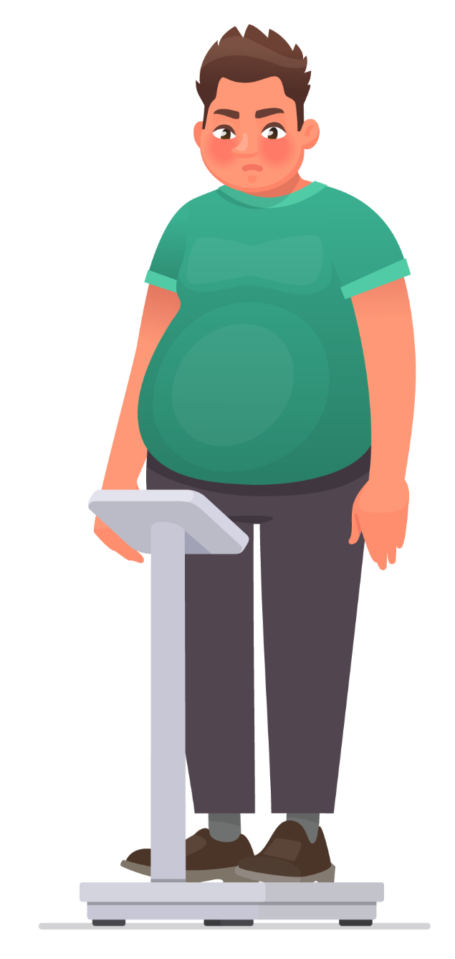
HİPERTANSİYON RİSK FAKTÖRLERİ
Obezite (Fazla Kilolu Olma)
Hastaların yaklaşık üçte ikisini obez bireyler oluşturmaktadır.
Kilo artışıyla vücutta daha fazla tuz tutulumu olmakta ve kan basıncı yükselmektedir.
Obezite, tansiyon düşürücü ilaçların etkinliğinde azalmaya ve kalp hastalıklarının artmasına neden olabilmektedir.
Kilo vermek kan basıncını düşürmektedir.

Slide 19
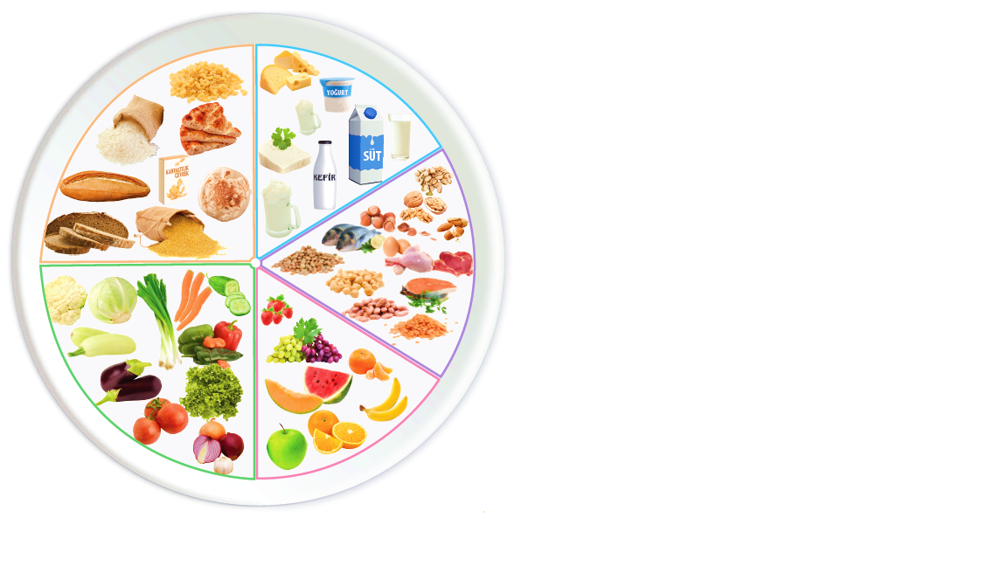
KİLOMUZU KORUMAK ELİMİZDE!
Günde en az 5 porsiyon sebze/ meyve tüketilmeli,
Kuruyemiş, baklagiller, tam tahıl ve potasyum bakımından zengin gıdalar tüketilmeli,
Sağlıklı yağlar (örneğin zeytinyağı) kullanılmalı, Haftada bir veya en fazla iki kez kırmızı et tüketilmeli,

Slide 20
KİLOMUZU KORUMAK ELİMİZDE!
Az yağlı süt ürünler tüketilmeli,
Haftada en az iki kez balık veya omega 3 yağ asitleri bakımından zengin diğer gıdaları (örn. keten tohumu) tüketilmeli,
Pasta, kurabiye, tatlı, gazlı içecekler ve meyve suları kaynaklı ilave şeker alımından kaçınılmalı.

Slide 21
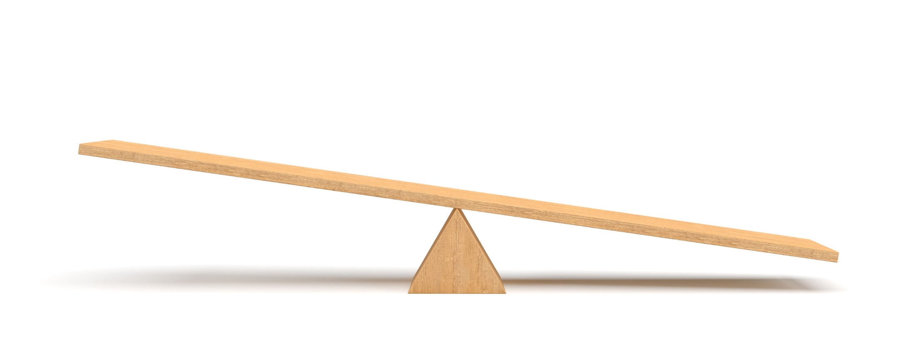
HİPERTANSİYON RİSK FAKTÖRLERİ
Tütün ve tütün ürünü kullanımı;
kalp krizi, kalp yetmezliği, damar tıkanıklığı dahil kalp hastalıklarının görülme riskini arttırır.
Düşük Risk
Tütün ve Tütün Ürünü (Sigara, pipo ,nargile, vb.) Kullanımı
Yüksek Risk

Slide 22
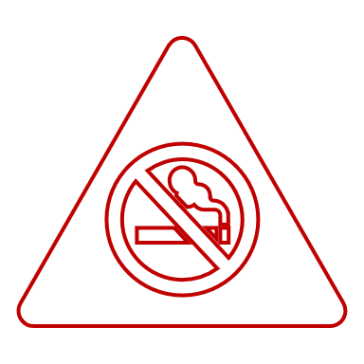
TÜTÜN VE TÜTÜN ÜRÜNÜ KULLANIMINI BIRAKMA
Birkaç gün içinde öksürük ve nefes darlığı azalır.
Bıraktıktan sonra bir yıl içinde kalp krizi riski sigara içenlere oranla yaklaşık yarıya iner.
Tat alma ve koku duyusunda iyileşme,
Fiziksel iyilik hali,
Fiziksel aktivitelerde performans artışı görülür.

Slide 23
TÜTÜN VE TÜTÜN ÜRÜNÜ KULLANIMINI BIRAKMA
Cildin yaşlanması azalır.
İktidarsızlık, gebe kalmada zorlanma, erken doğum, düşük doğum ağırlığı ve düşük gibi sorunların görülme olasılığı azalır.
Tütün kullanımının bırakılması astım, orta kulak hastalığı gibi çocukluk dönemi hastalık riskini de azaltır.

Slide 24
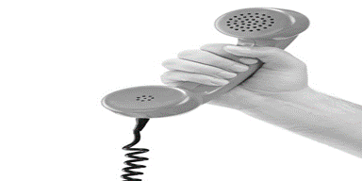
SİGARA KULLANIMINI BIRAKMAK İÇİN
ALO 171 Sigara Bırakma Danışma Hattını Arayınız.

Slide 25

Fiziksel Aktivite
Kilo kontrolünü sağlar.
Kan basıncını düşürür.
İnsülin direncini azaltır; şeker ve kolesterol seviyesinin düşürür.
Yaşlanmaya bağlı azalan kas kütlesini korur.
Kemik yapısını destekler ve düşme ve kırık riskinden korur.
Depresyon riskini azaltır.
Kardiovasküler ölüm riski azalır.
HİPERTANSİYON RİSK FAKTÖRLERİ

Slide 26
HİPERTANSİYON RİSK FAKTÖRLERİ
Alkol Kullanımı
Alkol tüketimi, yüksek tansiyonlu hastalarda kan basıncını yükseltmekte, aşırı tüketimi ise inme riskini arttırabilmektedir.

Slide 27
HİPERTANSİYONDA TEDAVİ
Hipertansiyon tedavisi kişiye özeldir.
Hipertansiyon hastaları doktoru tarafından belirlenen ve önerilen dozlarda ilaçlarını kullanmaya özen göstermelidir.
Sağlıklı yaşam önerilerini uygulamalıdır.
Günümüzde kullanılan ilaçlar, tansiyonu düzenlerken, kalp-damar sistemini korur ve böbreklerin bozulmasını da engeller.

Slide 28
HİPERTANSİYONDA İZLEM
18 yaşından büyük tüm sağlıklı kişiler kan basıncını yılda en az bir kez ölçtürmelidir. Erişkin hastalar her muayenelerinde kan basıncı mutlaka ölçtürmelidir.
Hipertansiyon hastalarının yılda en az dört kez olmak üzere 3 ayda bir düzenli doktor kontrollerini yaptırmaları gerekmektedir.

Slide 29
ÇOCUKLARDA
HİPERTANSİYON
3 yaş ve üzeri tüm çocukların yılda en az bir kez tansiyonları ölçtürülmelidir.
Çocuklarda kan basıncı yaş, cinsiyet ve boya göre değişkenlik gösterir.
Çocuklarda her yaşta yüksek tansiyon olabilir.
Çocuklarda yüksek tansiyonun pek çok nedeni olabilir. Obezite (şişmanlık) çok önemli bir faktördür.
Risk faktörü olan çocukların ise doğumdan itibaren tansiyonları ölçülmelidir.

Slide 30
KAN BASINCI
ÖLÇÜMÜ
Hipertansiyonu olan hastaların tansiyonunu düzenli olarak ölçerek kaydetmesi hastalığının kontrolü açısından faydalıdır. Tansiyon takibiniz tansiyonunuzun normal seyrinde devam edip etmediğini görmeniz için çok önemlidir.
Herhangi bir şikâyetiniz olmadan da tansiyonunuz yüksek olabilir.
Ölçüm sonucu tansiyonunuz yüksek ise doktorunuza başvurun.

Slide 31
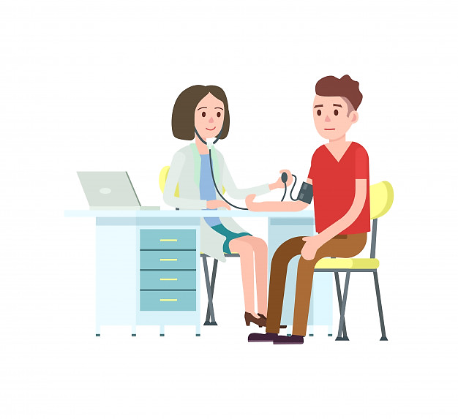
TANSİYONUNUZU ÖLÇMEDEN ÖNCE
En az yarım saat önce sigara, çay veya kahve içmeyin ve mümkünse yemek yemeyin.
Ölçüm öncesi idrarınızı yapmış olun.
Ölçüm öncesi en az 5 dakika oturarak dinlenin.

Slide 32
ÖLÇÜM SIRASINDA
Sırtınızı herhangi bir yere yaslayarak oturun,
Tansiyon ölçülecek kolunuzu omuzunuza kadar açın,
Ölçüm sırasında konuşmayın, bacak bacak üstüne atmayın,
Manşonu kalp seviyede duracak şekilde sarın ve kolunuzu destekleyin,
Kol ve kalbiniz aynı yatay düzlemde olsun,
Avucunuz açık, en az iki dakika ara ile iki ölçüm yapın, ortalamasını alın ve varsa tansiyon takip kartınıza yoksa herhangi bir kâğıda kaydedin (ev ölçümleri en az 5 gün, tercihen 7 gün yapılmalıdır).

Slide 33
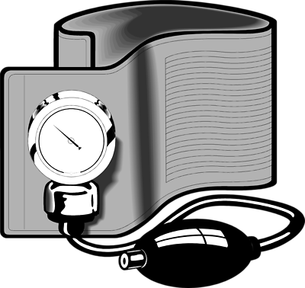
Tarih | Saat | Büyük Tansiyon | Küçük Tansiyon | Nabız | İlaç
....../....../......
....../....../......
....../....../......
....../....../......
....../....../......
....../....../......
....../....../......
....../....../......
ÖLÇÜLEN TANSİYON DEĞERİ TANSİYON TAKİP KARTINA YAZILMALIDIR

Slide 34
ÖLÇÜM SONRASINDA DİKKAT EDİLECEKLER
Tansiyon hastalığı olmayan ve kan basıncı normal (büyük tansiyonun 130 mmHg ve küçük tansiyon değerinin 80 mmHg altında olması) olan kişiler yılda bir kontrole gitmelidir.
Sağlıklı yaşam tarzı önerilerini uygulamalıdır.

Slide 35
ÖLÇÜM SONRASINDA DİKKAT EDİLECEKLER
Kan basıncı yüksek olan (büyük tansiyon değerinin 140 mmHg ve/veya küçük tansiyon değerinin 90 mmHg ve üstünde olması) kişi tansiyon hastalığının olup olmadığının doğrulanması için mutlaka hekime kontrole gitmelidir.

Slide 36
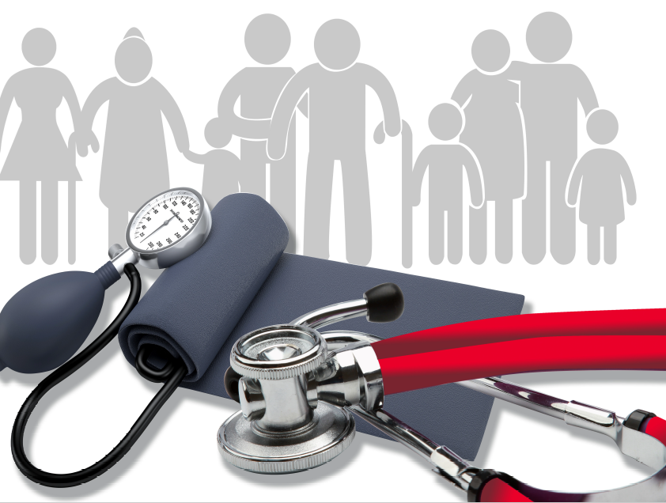
Teşekkürler…
LOREM İPSUM
Yüksek tansiyon her yaşta görülebilir.

